Slide 1
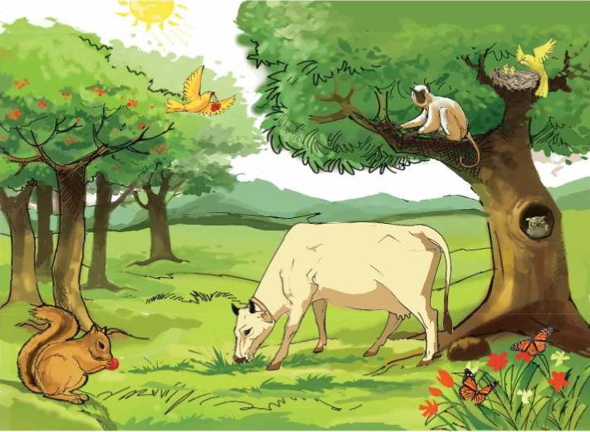
মাল্টিমিডিয়া ক্লাসে সবাইকে স্বাগতম

Slide 2
শিক্ষক পরিচিতি
জাহাঙ্গীর হোসেন
সহকারী শিক্ষক
পাইকাপন সরকারি প্রাথমিক বিদ্যালয়
মোবাইল নম্বরঃ ০১৭১২৮১১৭০৫
ই-মেইলঃ syljahangir@gmail.com

Slide 3
পাঠ পরিচিত
শ্রেণিঃ ৩য়
বিষয়ঃ প্রাথমিক বিজ্ঞান
সাধারণ পাঠঃ আমাদের পরিবেশ
বিশেষ পাঠঃ বিভিন্ন ধরনের পরিবেশ
সময়ঃ ৪০ মিনিট

Slide 4
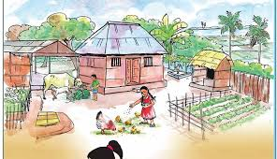
এটা কি তোমরা বলতে পারো?
এটা হচ্ছে আমাদের চারপাশের পরিবেশ।

Slide 5
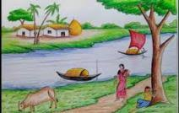
আজ আমরা পড়ব ... বিভিন্ন ধরনের পরিবেশ

Slide 6
এই পাঠ শেষে শিক্ষার্থীরা...
* ১.৩.১ বিভিন্ন ধরনের পরিবেশ চিহ্নিত করতে পারবে।
* ১.২.৩ পর্যবেক্ষণের মাধ্যমে প্রাকৃতিক পরিবেশ ও মানুষের তৈরি পরিবেশের মধ্যে পার্থক্য নির্ণয় করতে পারবে।

Slide 7
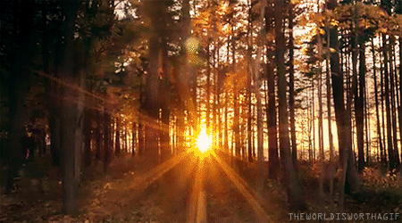
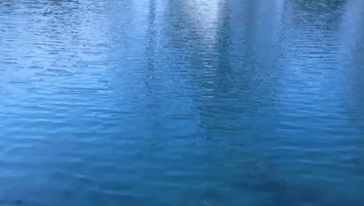
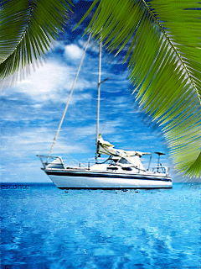
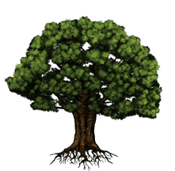
সূর্যের আলো
পানি
গাছ
বায়ু

Slide 8
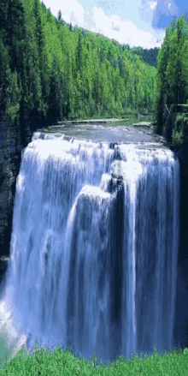
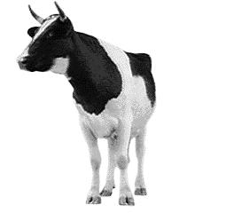
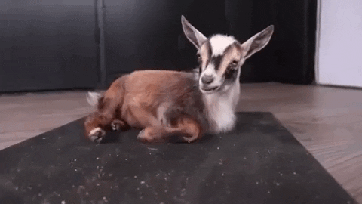
আরো আছে মাটি ও বিভিন্ন ধরনের জীব জন্তু ।
এগুলো কি আমরা তৈরী করতে পারি ?
না, এগুলো প্রকৃতির উপাদান ।
আর প্রকৃতির এই উপাদান গুলো নিয়েই গঠিত প্রাকৃতিক পরিবেশ।

Slide 9
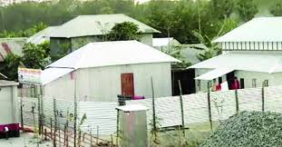
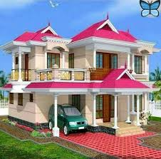
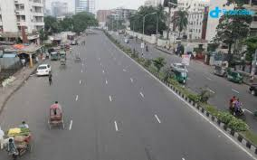
ঘরবাড়ি
দালানকোটা
রাস্তাঘাট
মানুষ এরকম অনেক ধরনের জিনিস তৈরি করে।

Slide 10
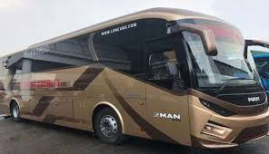
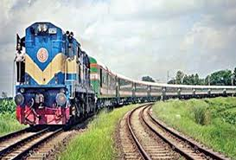
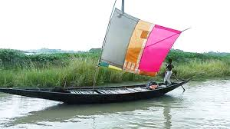
ট্রেন
নৌকা
বাস
এগুলোও মানুষের তৈরি উপাদান

Slide 11
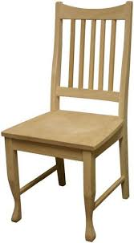
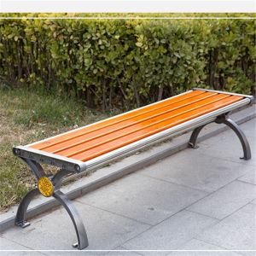
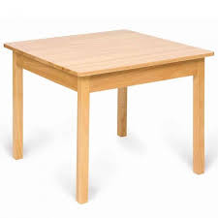
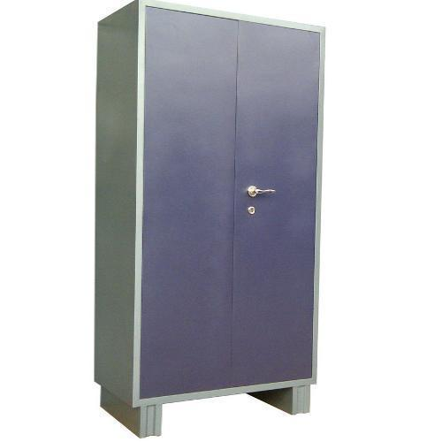
চেয়ার
বেঞ্চ
টেবিল
আলমারি
আবার এগুলোও মানুষের তৈরি উপাদান
আর মানুষের তৈরি এসব উপাদান গুলো নিয়েই গঠিত মানুষের তৈরি পরিবেশ।

Slide 12
এসো পাঠ্য বই খুলি
পৃষ্টা নং-২ ও ৩
( আমরা কিভাবে পরিবেশের ............মানুষের তৈরি পরিবেশ) পর্যন্ত পাঠ করি ।

Slide 13
একক কাজ
#খালিঘর পূরণ করঃ
১। গাছপালা,পাখি ও বায়ু...............পরিবেশের উপাদান।
২। মানুষের তৈরি উপাদান নিয়ে তৈরি হয়............পরিবেশ।

Slide 14
একক কাজ
উত্তরগুলো মিলিয়ে নেই।
১। গাছপালা,পাখি ও বায়ু পরিবেশের উপাদান।
প্রাকৃতিক
২। মানুষের তৈরি উপাদান নিয়ে তৈরি পরিবেশ।
মানুষের তৈরী

Slide 15
জোড়ায় কাজ
১। প্রাকৃতিক পরিবেশ বলতে কি বুঝ ?
২। মানুষের তৈরি পরিবেশ বলতে কি বুঝ ?

Slide 16
দলীয় কাজ
# বাক্সে লেখা উপাদানগুলো নিচের ছকে সাজাই
চেয়ার, নদী, বাড়ি, ডিম, মাটি, আসবাবপত্র, গাছ, নৌকা, পাহাড়, জামা, বিদ্যালয়, ফুল।
প্রাকৃতিক পরিবেশের উপাদান | মানুষের তৈরি পরিবেশের উপাদান

Slide 17
দলীয় কাজ
এবার উত্তরগুলো মিলিয়ে নিই।
প্রাকৃতিক পরিবেশের উপাদান | মানুষের তৈরি পরিবেশের উপাদান
নদী,ডিম,মাটি,গাছ, পাহাড়,ফুল | চেয়ার,বাড়ি,আসবাবপত্র,নৌকা, জামা,বিদ্যালয়।

Slide 18
মূল্যায়ন
১। প্রাকৃতিক পরিবেশের পাঁচটি উপাদানের নাম লেখ।
২। মানুষের তৈরি পরিবেশের পাঁচটি উপাদানের নাম লেখ।

Slide 19
বাড়ির কাজ
# প্রাকৃতিক পরিবেশ ও মানুষের তৈরি পরিবেশের মধ্যে তিনটি পার্থক্য লিখে আনবে।

Slide 20
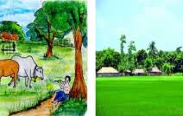
সবাইকে ধন্যবাদ

